Slide 1
Организация деятельности детей на экологической тропе «Мы познаем мир»
Разработан коллективом
МБДОУ детского сада № 352
2021 год

Slide 2
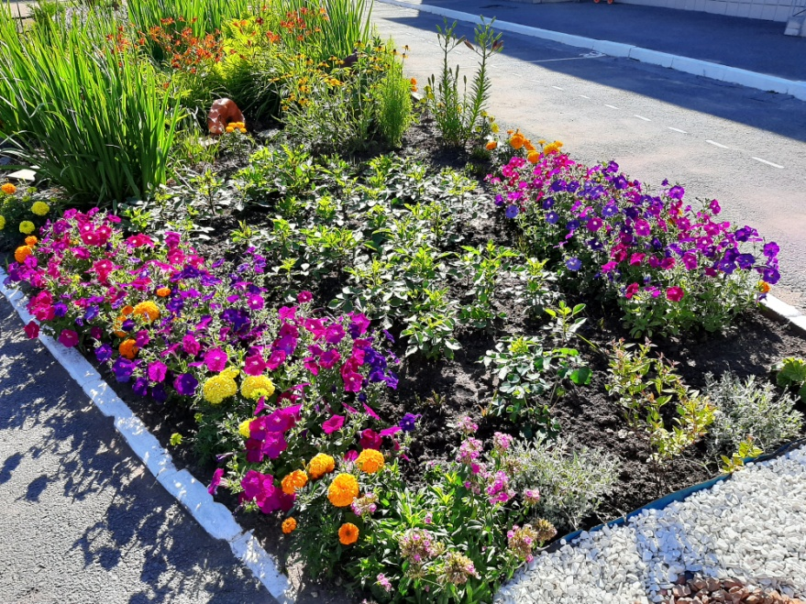
Цель
Приобщение детей к природе родного края, формирование эмоционального и бережного отношения к ней, умение образно воспринимать и любить окружающим мир, оздоровление дошкольников.
Задачи
1. Организация общения дошкольников с природой, формирование и поддержка интереса к окружающему миру.
2. Формирование навыков и желание трудиться в природе.
3. Познавательное развитие ребенка, формирование у него системы знаний и представлений о природе.
4. Оздоровление детей, их физическое развитие.
5. Эмоциональное, эстетическое восприятие природы, умение видеть ее красоту и получать от этого радость, удовольствие.

Slide 3
Схема экологической тропы
«В гостях у гномов»
«Сельский дворик»
5
«Альпийская горка»
3
«Деревья и кустарники»
4
6
2
«Экспериментирование и конструирование»
МБДОУ №352
7
«Сосна»
«Бажовских сказов дивные места», мобильная библиотека
1
«Тропа здоровья»
8
«Ель»
«Самоцветы детских талантов»
9
11
12
10
«Цветочная поляна»
«Озеро»
13
«Наш город»

Slide 4
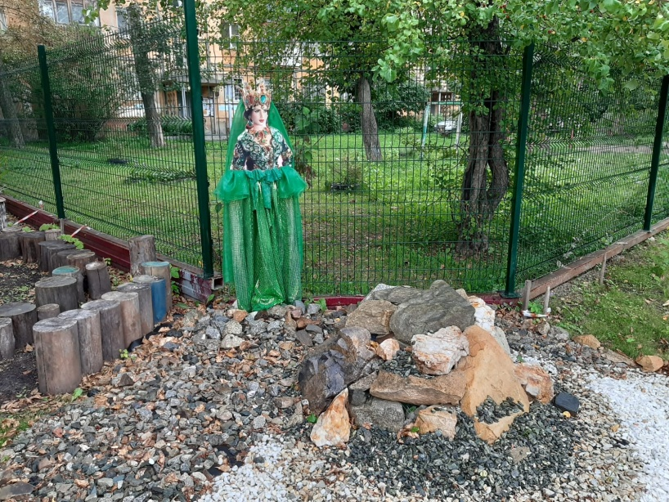
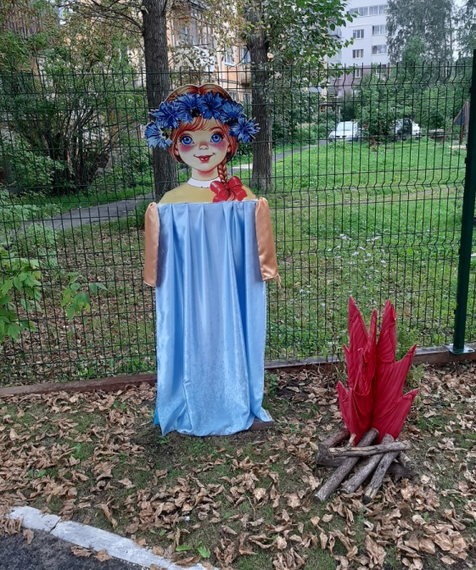
Бажовских сказов дивные места
Преданья, сказы и легенды
Из жизни горных мастеров
Слагали прадеды и деды,
А нам пересказал Бажов.
В шкатулочке из малахита
Хранятся сказы прежних дней,
Умельцы эти не забыты.
Поклон земной им от людей.

Slide 5
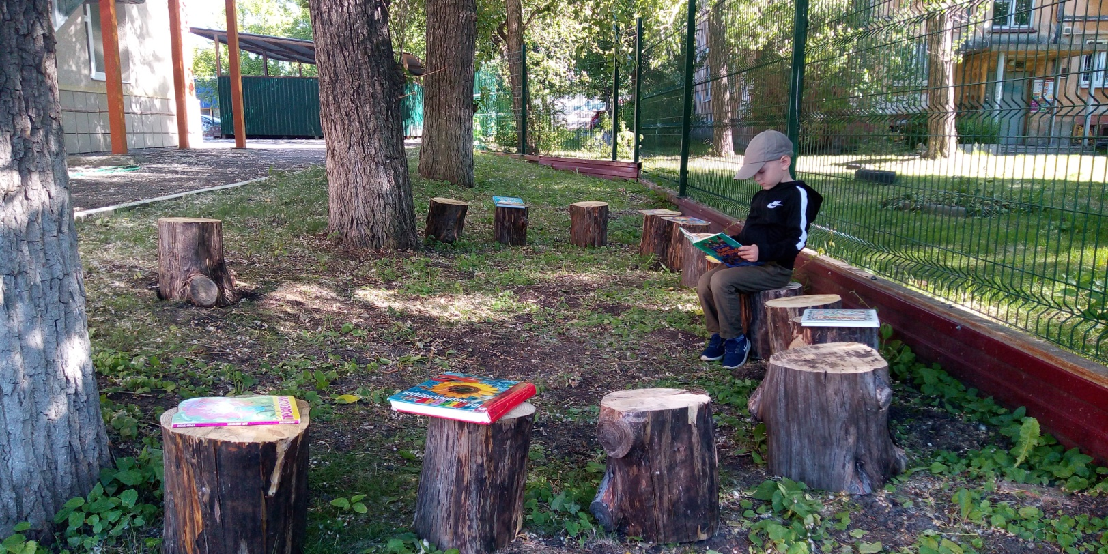
Мобильная библиотека
В детском саду у ребят появилась уникальная возможность поближе познакомиться с любимыми героями книг, окунуться в мир приключений и открытий. К выбору книги ребята подходят со всей ответственностью. Они внимательно перелистывают её страницы, рассматривают иллюстрации, советуются со сверстниками. Когда за ними наблюдаешь со стороны, то видишь повзрослевших самостоятельных, целеустремленных дошколят, для которых жажда знаний и стремление к новым открытиям - это увлекательное путешествие в мир познания.

Slide 6
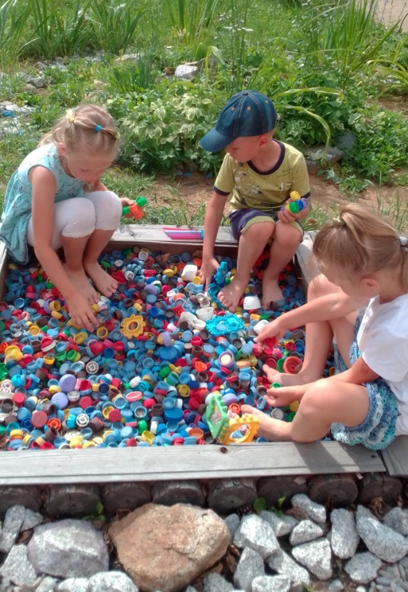
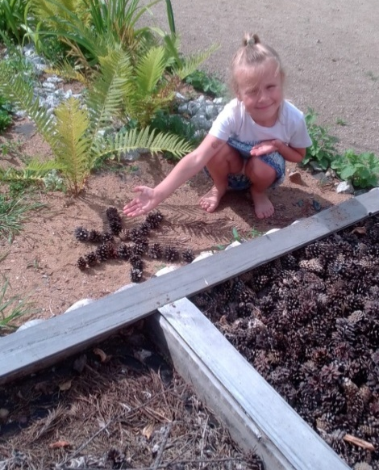
Экспериментирование и конструирование
Экспериментирование в детском саду — это эффективная деятельность, направленная на развитие познавательной активности дошкольников.
Конструирование в детском саду. Дети с удовольствием занимаются конструированием и на прогулке, используя как разный природный материал — песок, шишки, желуди, кору, коряги, бревна разных конфигураций, пни, листья, камешки и большие камни, траву и др.
Задачи:
Продолжать развивать умение детей строить образ с опорой на природный материал и на собственные представления, используя для этого знакомые приемы, освоенные на прошлых занятиях; овладевать анализом природного материала как основы для получения разных выразительных образов.
Развивать воображение и творчество.
Учить детей видеть в сосновой или еловой шишке фигурки различных животных, дополнять природный материал необходимыми деталями для получения задуманного образца.

Slide 7
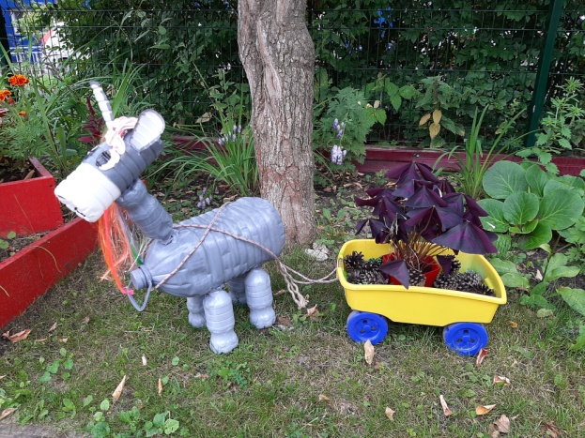
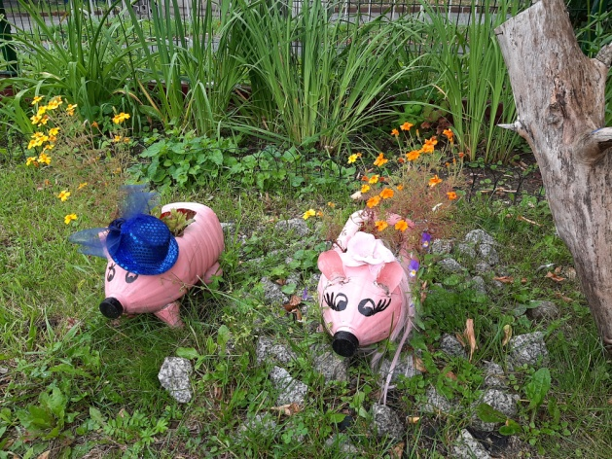
Сельский дворик
Цель: знакомство детей с домашними животными, особенностями их внешнего облика, поведения, способами передвижения, повадками, с тем, что и как они едят, какую пользу приносят человеку, представление о содержании и кормлении домашних животных, понимать, что жизнь этих животных тесно связана с человеком.
Задачи:
- развивать познавательный интерес ребенка к миру природы, прививать чувство ответственности за ее сохранность;
- познакомить детей с домашними животными, особенностями их внешнего облика, поведения, способами передвижения, повадками, с тем, что и как они едят, какую пользу приносят человеку, представление о содержании и кормлении домашних животных, понимать, что жизнь этих животных тесно связана с человеком.

Slide 8
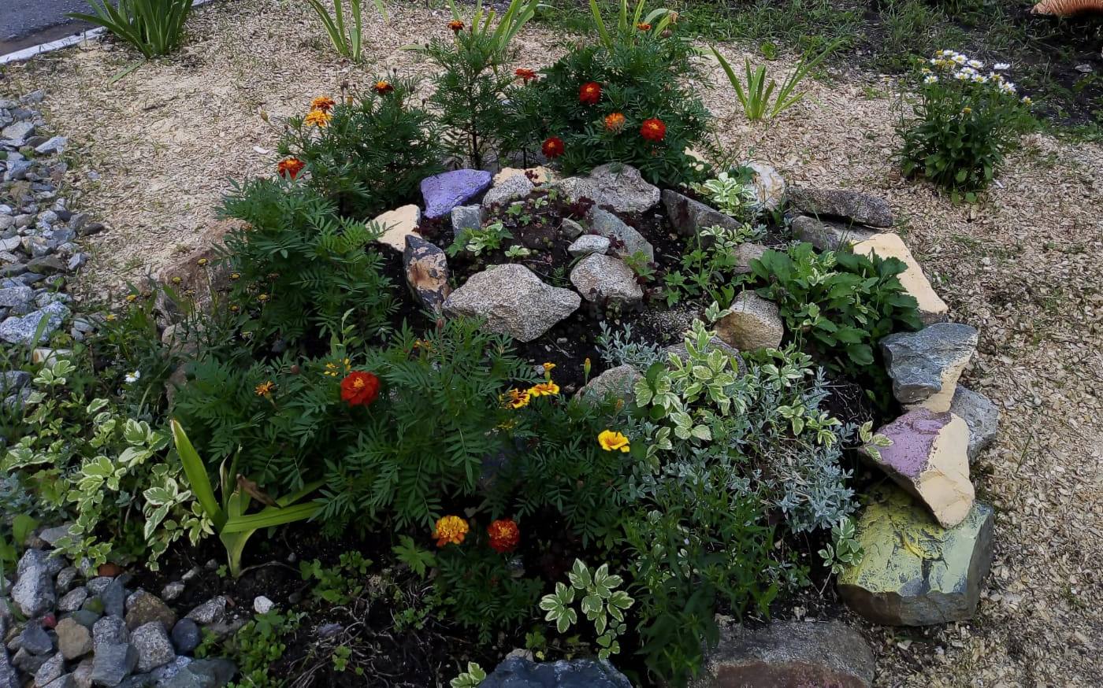
Альпийская горка
Загадки о горах
Мой исток не у ручья -
С ледника сбегаю я.
Очень-очень быстрая,
Свежая и чистая. (Горная речка)
Вся в вершинах эта местность,
Для людей неробких.
Здесь туристам интересно
Вверх идти по тропке. (Горы)
Горной ямы берегись,
Тут сорваться страшно!
И легко свалиться вниз,
Как с высокой башни. (Пропасть)
Вот гора, она гола,
Как из темного стекла.
Не растет на ней, увы,
Ни кусточка, ни травы.
И к тому ж, она отвесна.
Назови мне это место. (Скала)

Slide 9
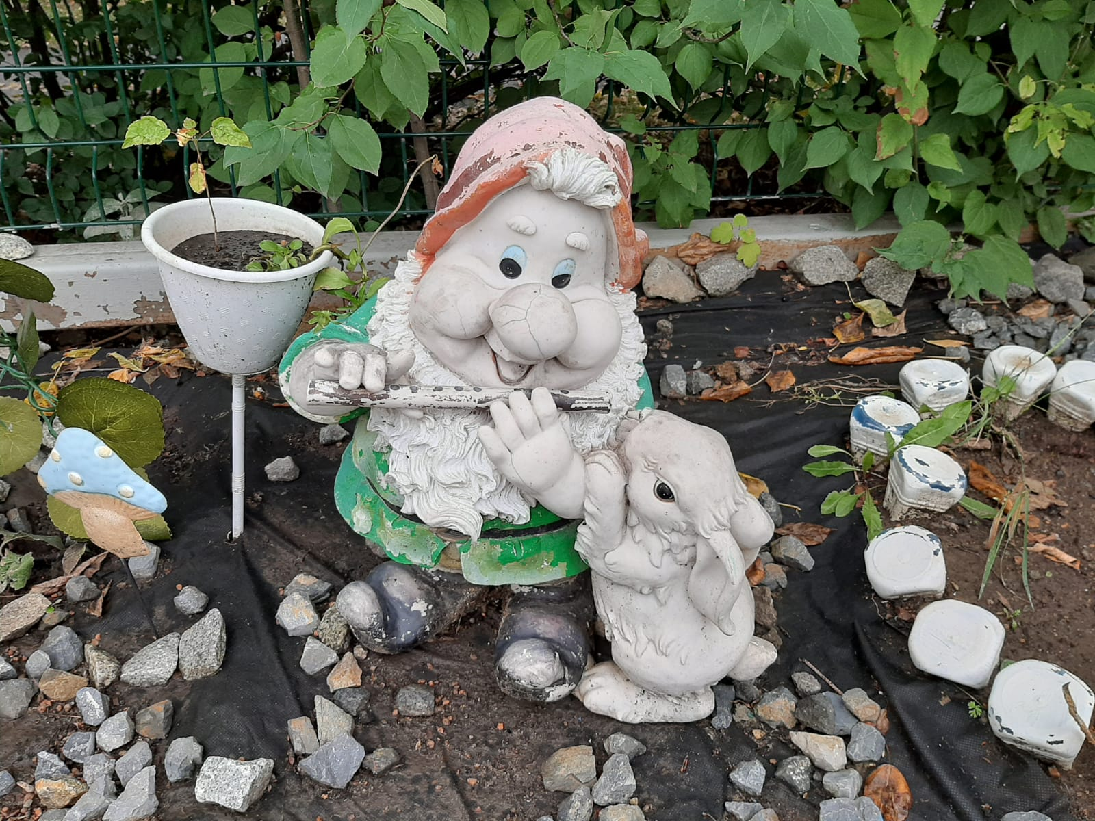
В гостях у гномов
На нашем участке вырос цветок,
Цветок необычный для голеньких ног
Его лепестки не из нежной листвы,
Обувку снимай и по ним ты иди.
По шишкам, дорожкам из мягкой травы,
По гальке, ракушкам, песку и камням
Ступайте смелей и не бойтесь росы
Полезны такие хождения вам.
Здоровье у вас будет только крепчать,
Но только условье - не ныть, не пищать!
Привычка ходить босиком замечательна,
Болезни прогонит она обязательно!
Веселые гномы здесь дружно живут ,
Всегда к себе в гости друзей своих ждут.
Расскажут они, как всегда не болеть,
Для этого надо смеяться и петь,
Есть фрукты и овощи, в речке купаться,
Не ныть, не гнусавить, друг с другом не драться.
Про полезные привычки
Вам хотят они сказать
Впереди пять остановок -
И привычек тоже пять…

Slide 10
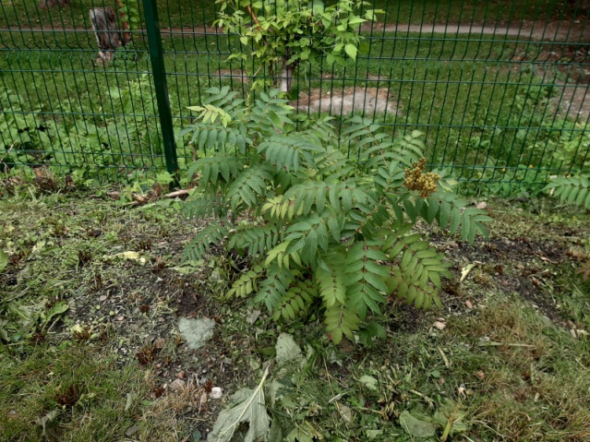
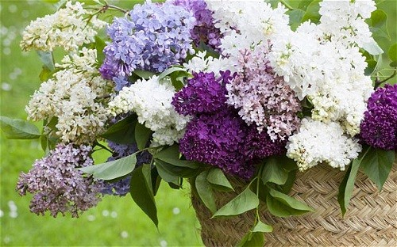
Деревья и кустарники
Объекты для наблюдений: разные породы деревьев, кустарники.
Задачи:
воспитывать бережное отношение к окружающей природе, желание сохранять ее;
уточнить и расширить знания детей о кустарниках.
формировать умение распознавать кустарники по стволу, веткам, плодам, семенам;
развивать умение видеть красоту кустарников, деревьев в разное время года;
формировать умение распознавать деревья по стволу, веткам, плодам, семенам;
учить составлять рассказы о деревьях;
показать взаимозависимость разных жизненных форм;
показать влияние человека на окружающую природу.
Игра «Что будет, если...». Педагог предлагает детям подумать и ответить, что случится с их деревом, если... (исчезнут птицы, дождевые черви, грибы; если перестанет идти дождик; если снег не укроет его корни; не прилетят пчелы; человек повредит кору и т.п.).
Игра «Что такое хорошо и что такое плохо?». Разделите ребят на две команды. Участники первой будут называть все, что для дерева «хорошо», второй — все, что для дерева «плохо». Затем группы могут поменяться заданиями, а также нарисовать иллюстрации или знаки, отражающие содержание игры.

Slide 11
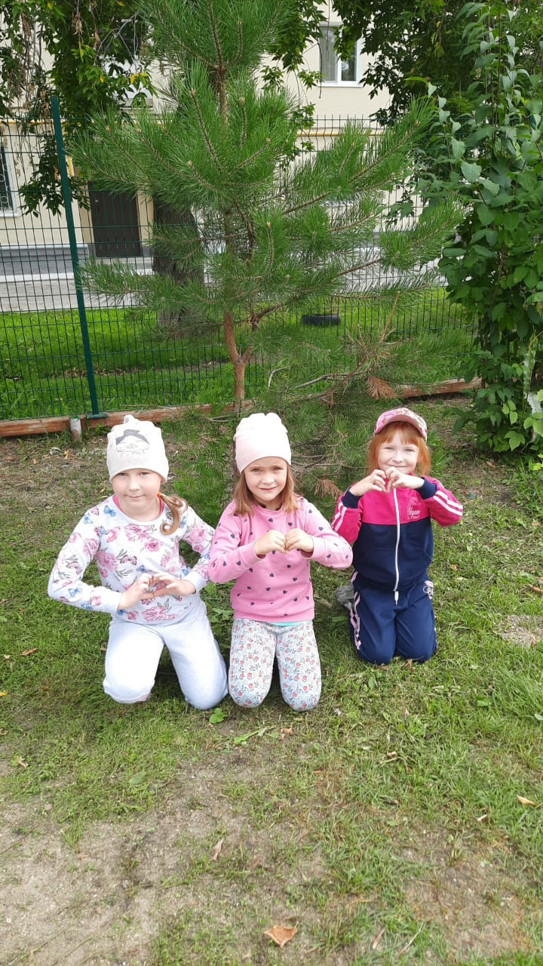
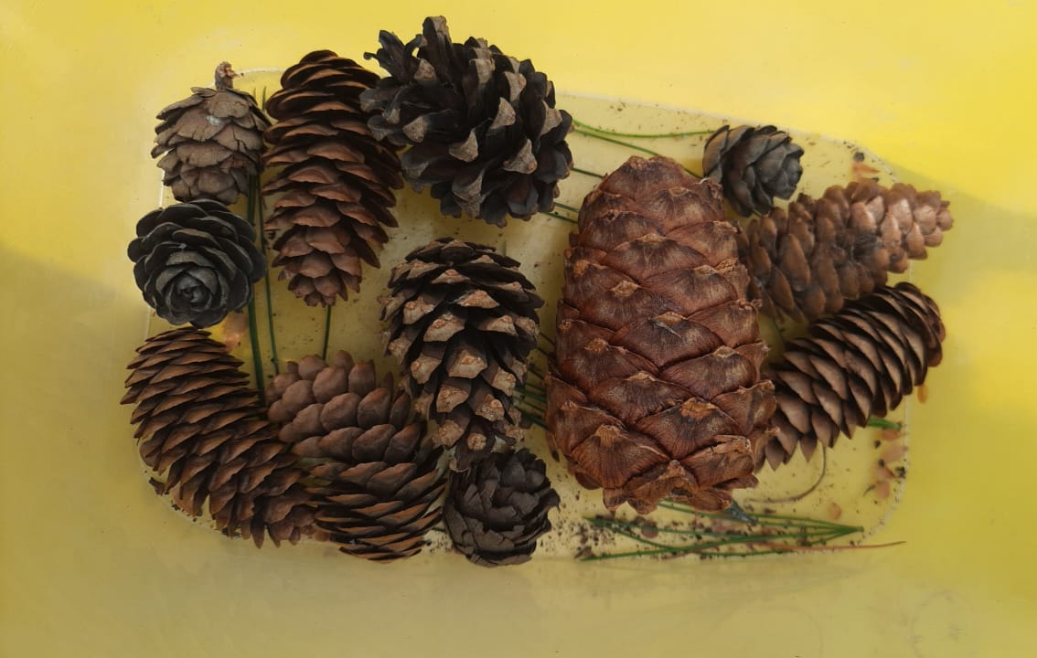
Сосна
Задачи:
Уточнить и расширить знания детей о сосне, о созревании шишек, значении этого дерева для человека. - Познакомить детей с загадкой и пословицами о сосне и о деревьях вообще. - Закрепить понятие «слева направо».
Формировать у детей экологическое мировоззрение, учить правильно вести себя во время прогулок на природу.
Загадки:
1. В жару и в стужу не снимает зеленую шубу. (сосна, ель, кедр)
2. Весной зеленеет - растет, осенью медью покрывается да ветрами срывается. (листья, хвоя)
3. Весной цвету, летом плод приношу, осенью не увядаю, зимой не умираю. (ель, сосна, кедр)
4. Все бояре сняли шубы, Одна барыня не сняла. (сосна, ель)
5. Все знают, что у елки Не листья, а иголки, И так же, как она С иголками ....(сосна)

Slide 12
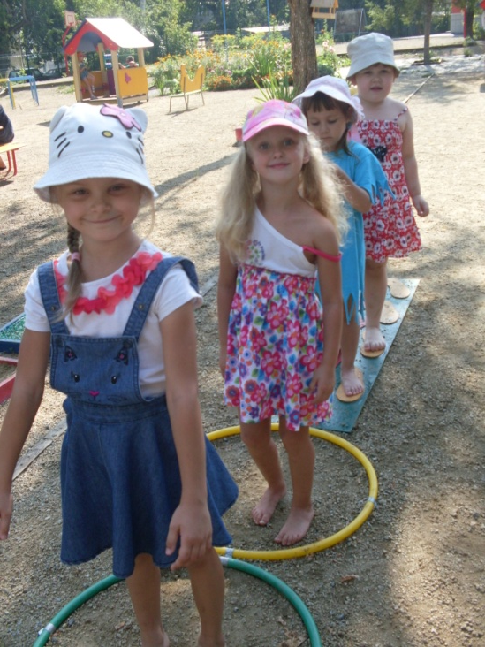
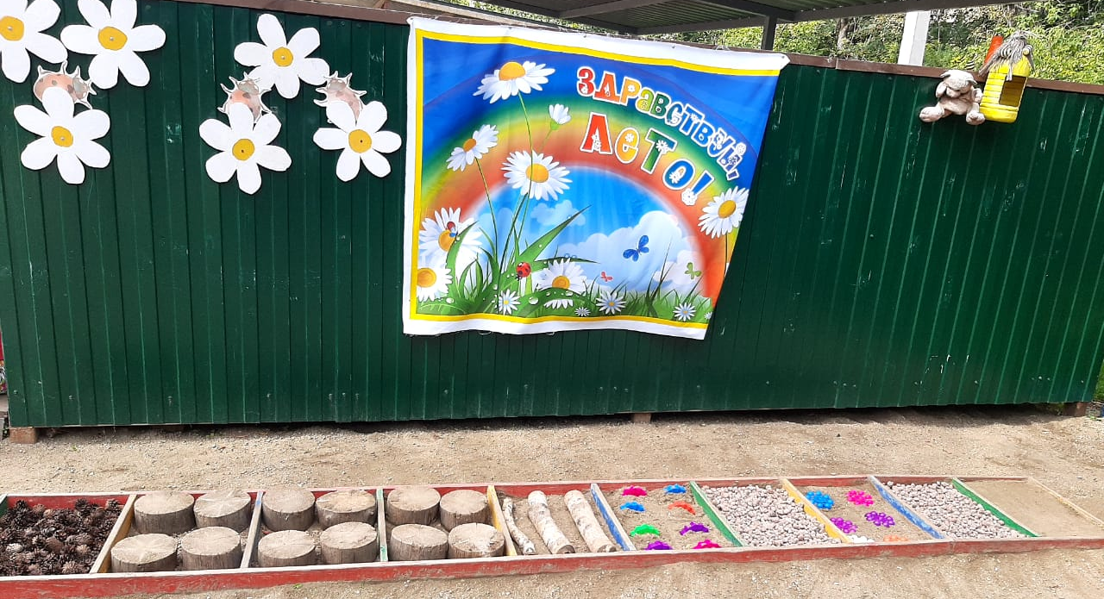
Тропа здоровья
Конкурсы. Игры
Основными целями организации «Тропы здоровья» являются:
- приобщение детей к здоровому образу жизни
-повышение сопротивляемости инфекционным заболеваниям
-улучшение эмоционально-психологического состояния детей
-профилактика плоскостопия
-улучшение координации движений
-улучшение функций сердечно-сосудистой и дыхательной систем.
На «Тропе здоровья» размещено оборудование, которое представляет возможность тренировать все группы мышц, все функциональные системы организма.

Slide 13
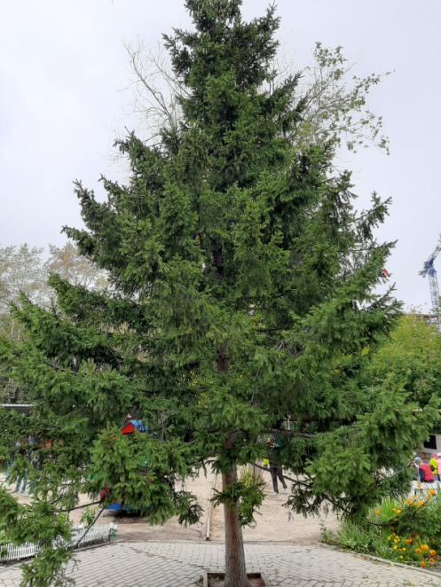
Ель
Цель: Формировать и уточнить представление о строении ели. Показать красоту дерева (стройность, пирамидальная форма, зеленый наряд). Закрепить знания о том, где размножается ель , где растет, какие условия необходимы для ее роста. Развивать наблюдательность. Воспитывать любовь к природе, бережное отношение к деревьям.
Её всегда в лесу найдёшь-
Когда гулять в него пойдёшь:
Стоит колючая, как ёж,
"Зимою в платье?",- "Ну и что-ж!"
А платье то пушистое,
Зелёное, ветвистое!!!

Slide 14
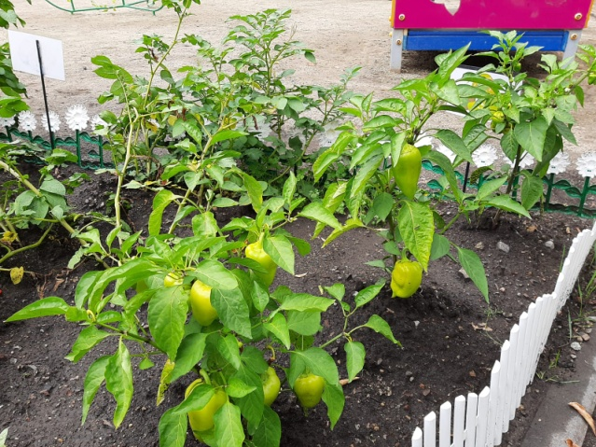
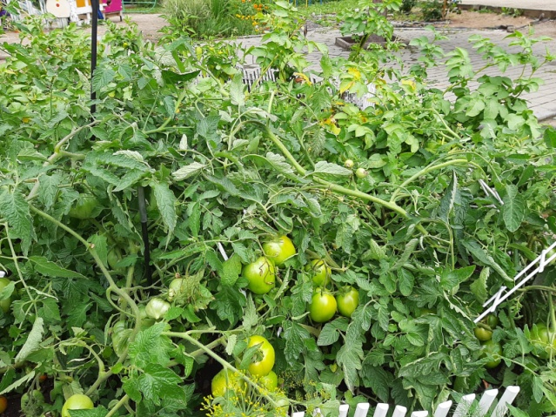
Наш огород
1 Чтение произведений Н. Носова « Про пчелку», «Огурцы»
2 Чтение рассказов «Хитрый огурчик»
3 Дидактические игры:
-«Угадай на вкус»
-«Вершки и корешки»
-«Отгадай загадку подскажи отгадку»
4 Пение песни «Урожай собирай»
5 Лепка «Овощи на тарелке»
6 Коллективная аппликация « Дары осени»
7 Заучивание стихотворения « В огороде много гряд»

Slide 15
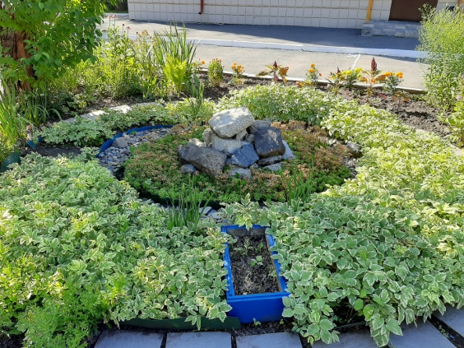
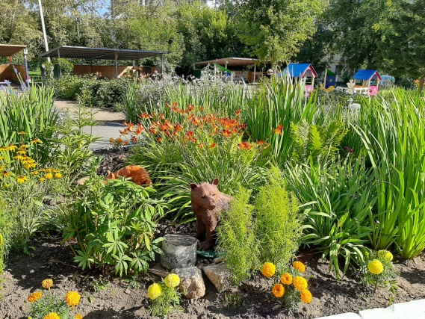
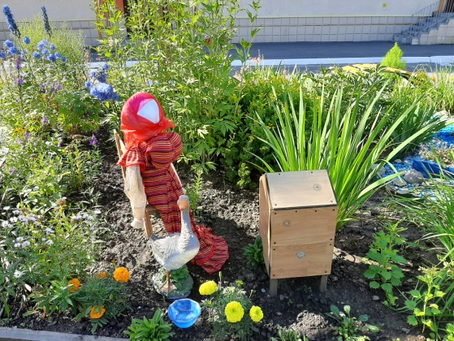
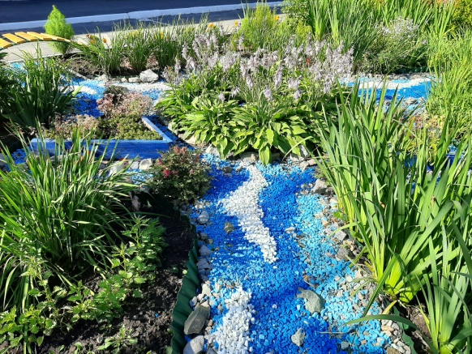
Цветочная поляна
Природные зоны (горы, домашний двор, река, лес)
А на клумбах тоже диво
Все цветет у нас красиво.
Бархатцы, лилейник, розы,
И садовая мимоза.
Астры, мак и иван-чай.
Знай природу, изучай.
Как растения сажать,
Рыхлить землю, поливать.
Как из малого росточка
Появляется цветочек.
Ну и снова не зевай
Береги и поливай.

Slide 16
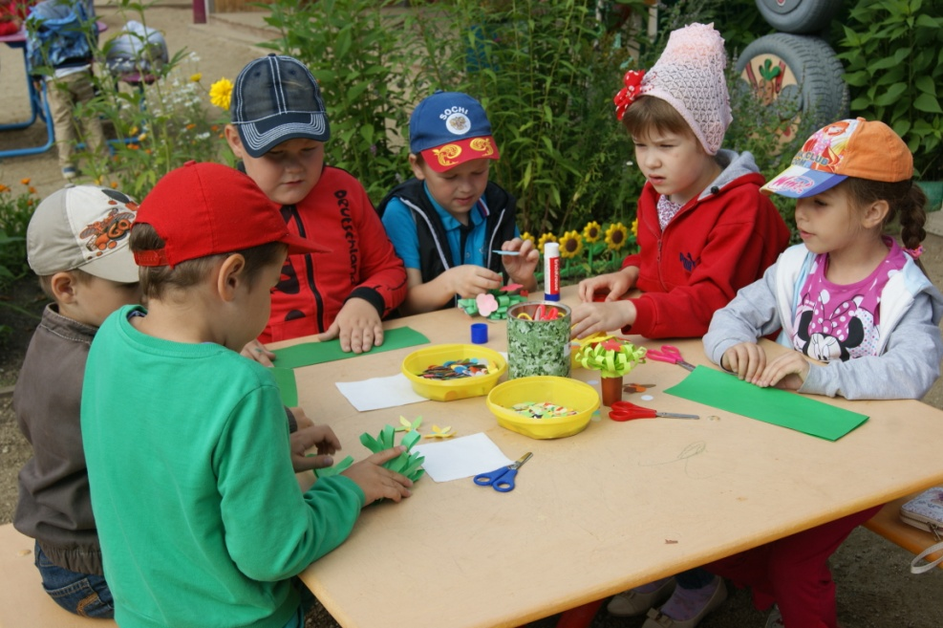
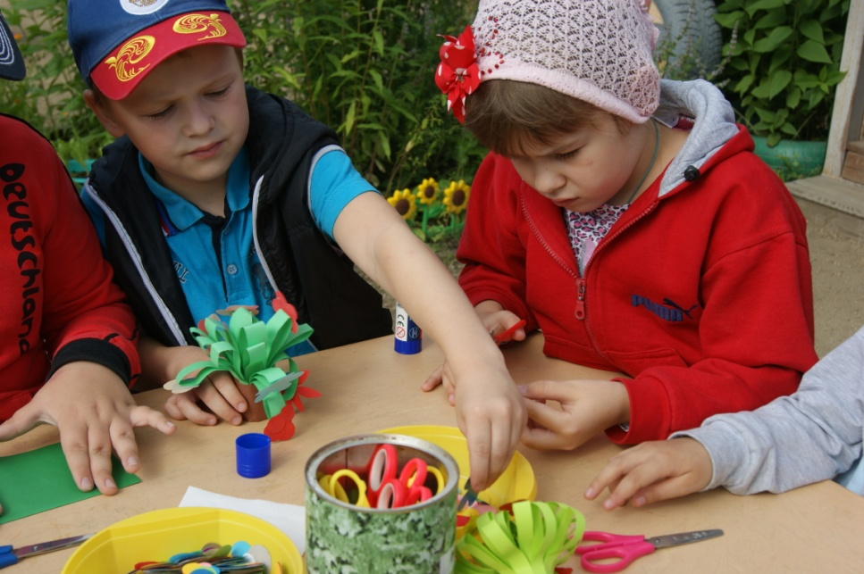
Цветочная поляна
Творческая мастерская
Экологическая тропа
«Цветник»
Задачи: упражнять в умении резать ножницами прямые линии, соблюдая технику безопасности. Развивать глазомер, мелкую моторику рук. Продолжать упражнять в умении аккуратно работать с клеем. Развивать фантазию, творчество, эстетический вкус. Воспитывать усидчивость, трудолюбие. Материал: цветная бумага, клей, ножницы.
Выполнение работы. Берём бумагу зелёного цвета. Сворачиваем её пополам. Чертим линии по которым дети сделают разрезы до обозначенной черты. Закручиваем в рулон бумагу и склеиваем край. Теперь приступаем к изготовлению цветов. Берём готовые заготовки. Приклеиваем их к получившейся травке.

Slide 17
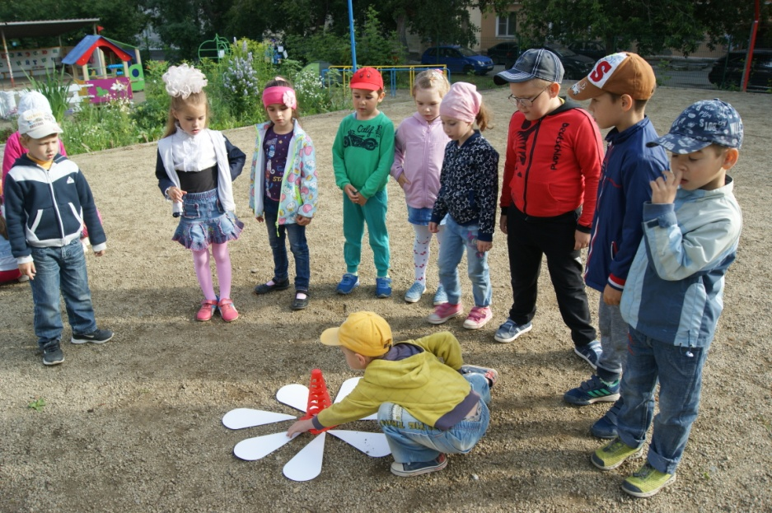
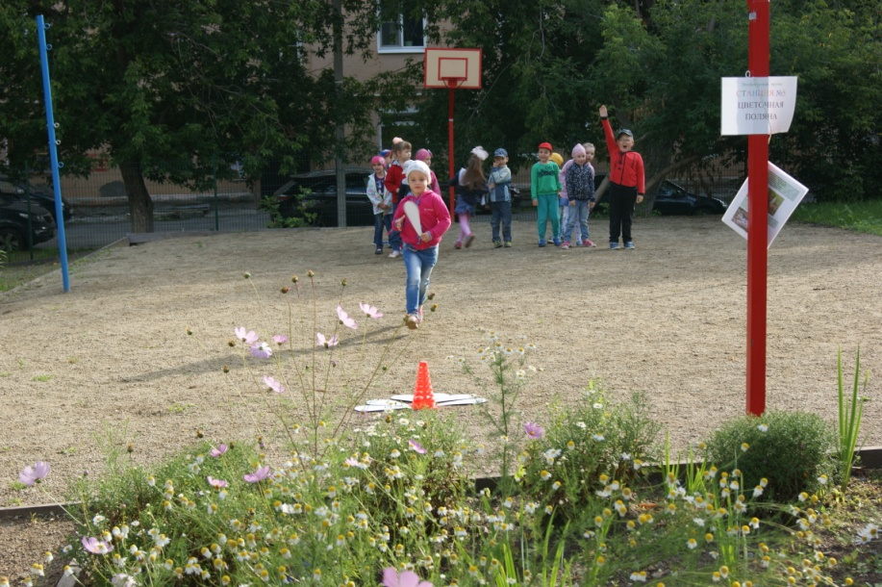
Цветочная поляна
Подвижные игры
Экологическая тропа
Кто быстрее выложит цветок.
Дети делятся на 2 равные команды. На полу выкладываются 2 ромашки из лепестков. (лепестков должно быть столько, сколько детей в команде). Командам предлагается перенести цветы на определенное расстояние (5-7 метров) и выложить лепестки вокруг приготовленных серединок.
Незабудка
Выбирается «незабудка» и водящий. Остальные дети – цветы, им раздаются по одной карточке с изображением какого-либо цветка. «Цветы» разбегаются по всей комнате. Водящий выбирает три цветка, ставит детей в одну линию и произносит: «Всем цветам всегда я рад. Посажу цветочки в ряд. Мак, ромашка, василек (или другие три цветка)». Водящий ставит цветы в определенной последовательности. Далее три выбранных «цветка» «теряются» среди других. «Незабудка» должна найти их, поставить в нужном порядке и назвать.

Slide 18
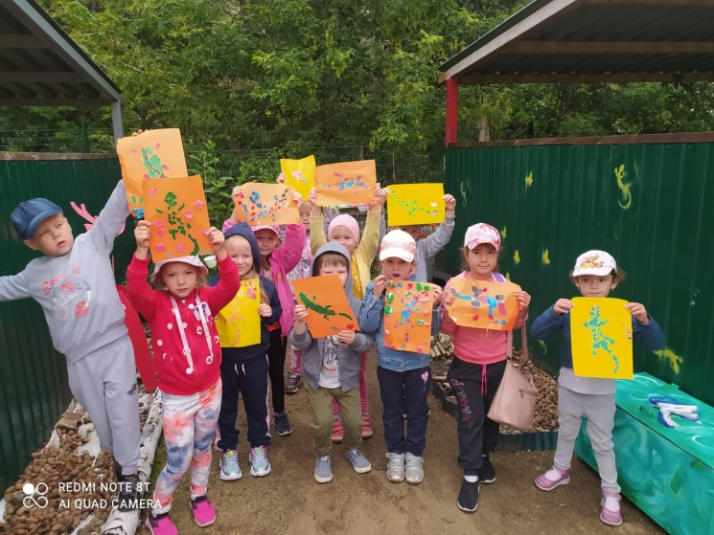
«Самоцветы детских талантов»
Оборудован с целью приобщения детей к культуре родного края, с использованием декорации по трем сказам: «Серебряное копытце», «Каменный цветок», «Малахитовая шкатулка», созданных из природных материалов, для развития познавательно-речевой активности, через образовательные области: познание, коммуникация, изобразительная деятельность.
Кто то сидит у окошка в избушке,
А маленький козлик стоит на опушке.
Ударит копытцем - камни летят,
И россыпи их под луною блестят.
С козликом рядом кошка Муренка,
И смотрит на них из окошка... (Даренка)

Slide 19
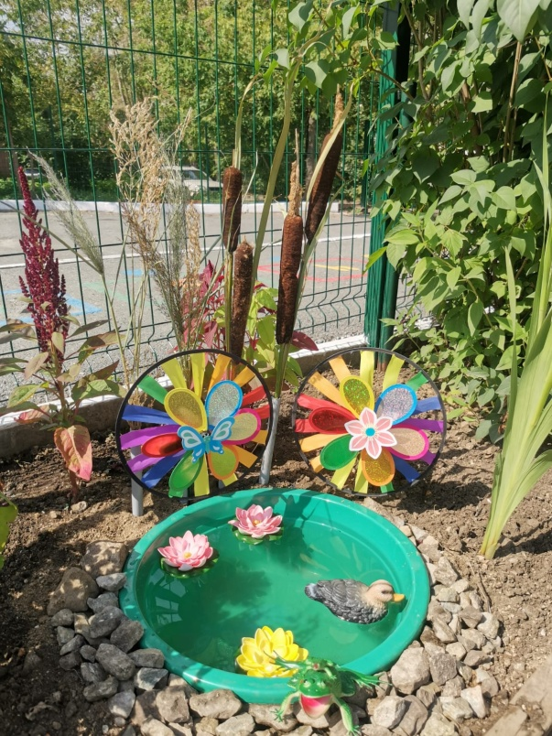
Озеро
Цель: познакомить детей с природным водоёмом и его обитателями, помочь понять, что озеро-сообщество разных организмов, воспитывать грамотное поведение у водоёма.
На территории имеется «озеро» (пластиковая ёмкость, вкопанная в землю и заполненная водой). Вокруг пруда расположены растения (камыш). Здесь можно с детьми провести наблюдение за обитателями водоема (лягушками, насекомыми, за прилетающими к пруду птицами), побеседовать, что произойдет, если вся вода исчезнет, почему нельзя бросать в воду мусор, о безопасности у водоёмов.

Slide 20
Спасибо за внимание

